Slide 1
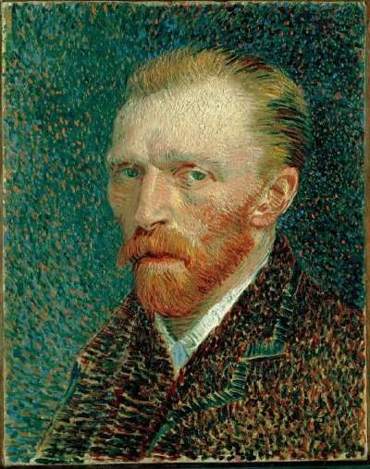
Vincent van Gogh
30. Marec 1853, Zundert
29. Julij 1890, Auvers-Sur Oise

Slide 2
ŽIVLJENJE
Delal v trgovini z umetniškimi predmeti
Kasneje tudi kot pridigar na področju belgije
Kot slikar je deloval šele v zadnjih desetih letih svojega življenja.
Po svojem očetu je podedoval močno religiozno občutenje narave in življenja, ki je zaznamovalo vso delo
Mlajši Brat Theo ga je spodbujal k slikanju in denarno podpiral
Leta 1886 se je preselil k bratu Theu v Pariz, kjer se je srečal z impresionizmom in japonskim barvnim lesorezom

Slide 3
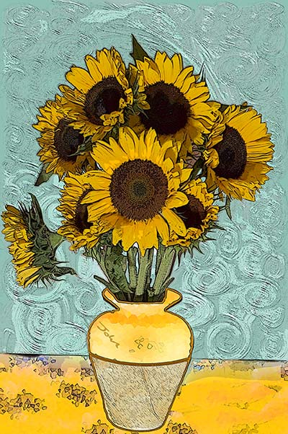
UMETNOST
Sprva je delal samo z temnimi barvami dokler ni prišel v stik z impresionizmom v Parizu
Svetle barve je uporabil v unikatnem in prepoznavnem stilu, ki ga je izpopolnjeval, ko je živel v Arlesu v Franciji
Naredil je 900 slik in 1100 skic
Slikal je tudi na prostem, uporabljal je močne in odločne poteze čopiča, nanesene brez oklevanja.
slikal je hitro in zato je v zadnjih dveh letih svojega življenja ustvaril zelo veliko slik.

Slide 4
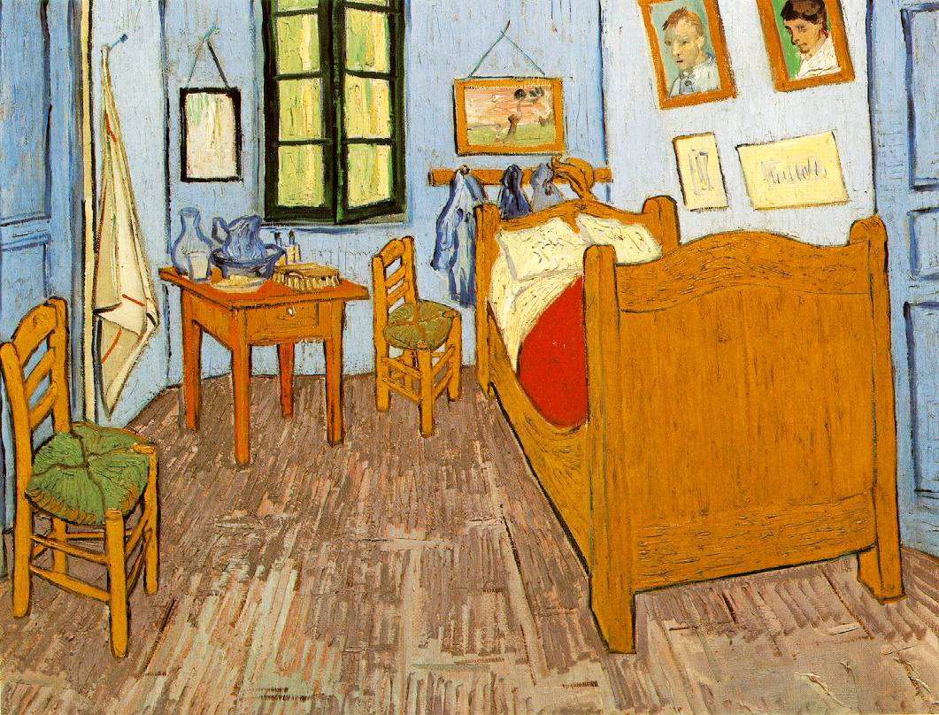
S slikanjem realističnih podob v temnih tonih, je opisoval življenje kmetov in delavcev.
Glavno delo iz te dobe so Jedci krompirja (1885)

Slide 5
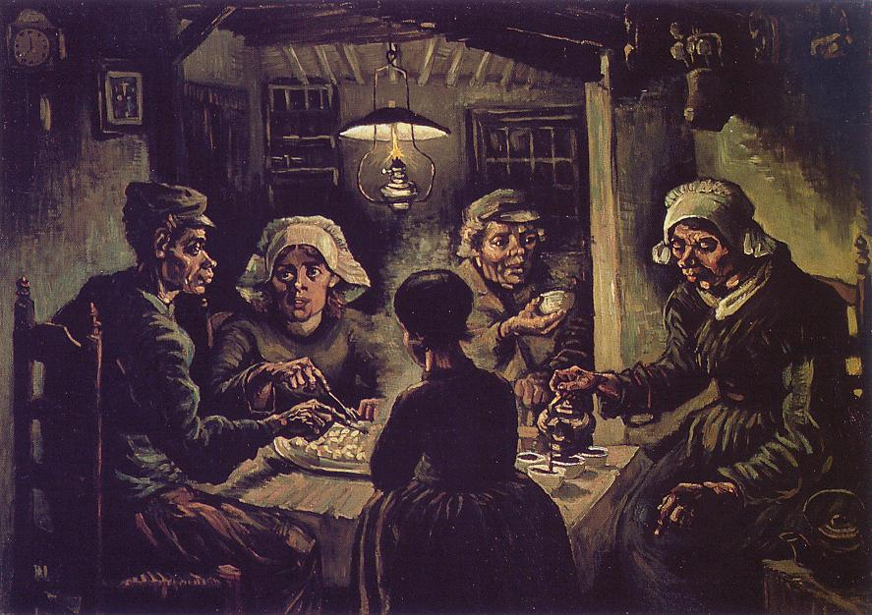
Znana Dela
Jedci krompirja (1885)

Slide 6
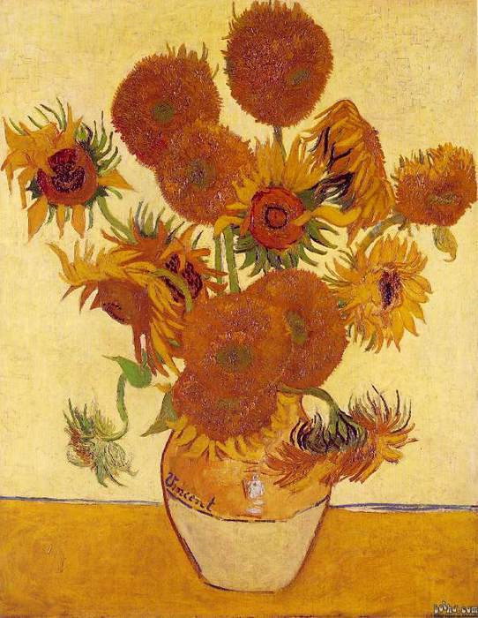
Sončnice (1888)

Slide 7
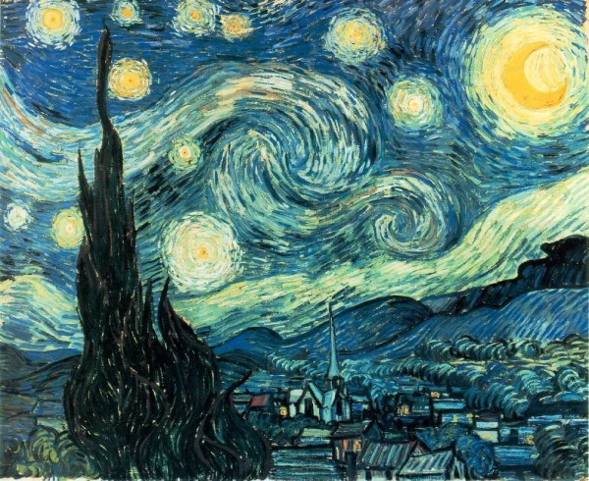
Zvezdnata noč

Slide 8
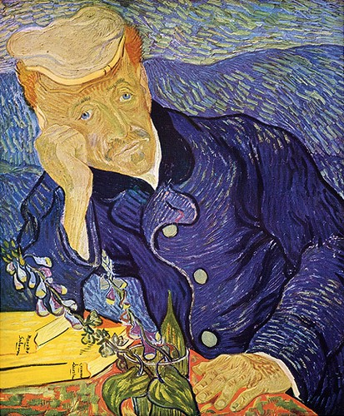
Portrait of Dr. Gachet, (1890)

Slide 9
Zanimivosti
Zaradi hude živčne bolezni je leta 1889 moral oditi v zavod Saint-Remy.
Najverjetneje je trpel za manično depresijo.
V enem izmed napadov si je odrezal del levega ušesa in ga podaril prostitutki, v katero je bil zaljubljen.
Zatem se je van Gogh prostovoljno umaknil v umobolnico. Tam je slikal brez predaha.
Umrl je 29. julija 1890, ko se je med slikanjem na prostem ustrelil v prsi.
Enajst let po smrti so njegove slike razstavili v Parizu in van Gogh je čez noč postal slaven, pomemben in zelo iskan. Njegova doslej najdražja slika se je leta 1990 prodala za 61 milijona evrov,. Višjo ceno je dosegel le Picasso.

Slide 10
